Slide 1
9. Klase Tēma: Tava nākotne, tava pasaule 1. nodarbība: Rakstura stingrība nākotnei

Slide 2
Diskutē!
Vai vari iedomāties, kāda ir saikne starp cilvēka darba pienākumiem un viņa personīgajām stiprajām pusēm vai rakstura iezīmēm?
Vai vari nosaukt piemērus savā ģimenē vai draugu vidū, kur šī saikne ir redzama?
Kā tu jūties, darot kaut ko, kas tev patiešām padodas vai interesē?
Pārrunā savas idejas ar klasesbiedru un izveido domu karti, ietverot visus atbilstošos vārdus!

Slide 3
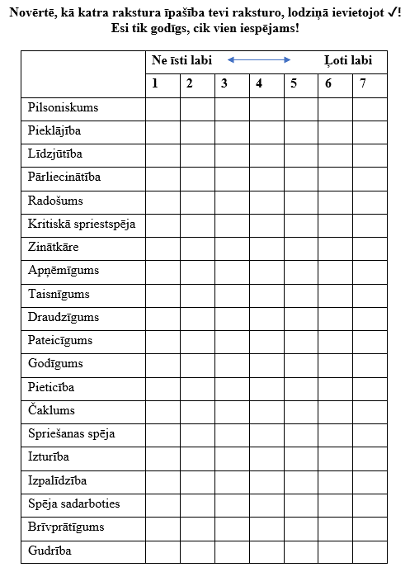
1. aktivitāte. VIA aptauja
Aizpildi VIA aptauju, lai noteiktu sev visbūtiskākos tikumus (1.lpp).
Kāpēc tu izvēlējies šos tikumus?
Vai tu izvēlējies vienādus vai atšķirīgus tikumus?
Vai tu izvēlējies galvenokārt morālos, pilsoniskos, intelektuālos vai darbības tikumus?

Slide 4
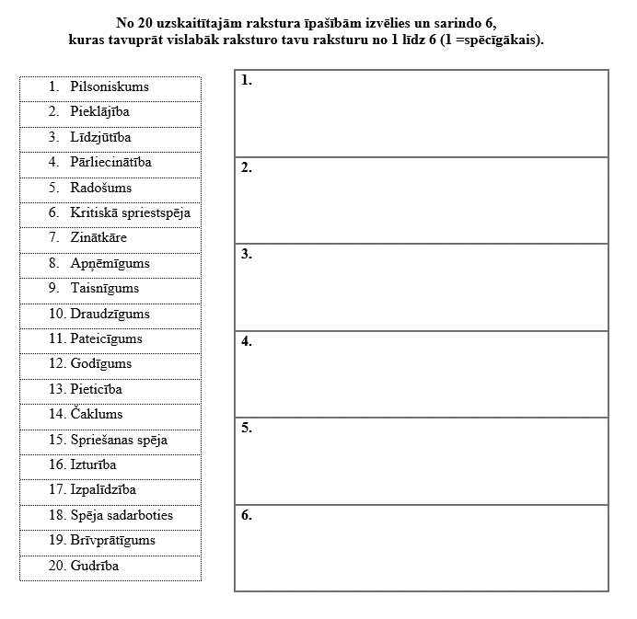
1. aktivitāte. VIA aptauja.
Aizpildi VIA aptauju, lai noteiktu savus visbūtiskākos tikumus (2.lpp)!
Kuri tikumi tev attīstīti īpaši spēcīgi? Kā to var zināt?
Kuri tikumi vēl jāattīsta? Kā to var zināt?

Slide 5
2. aktivitāte. Kā savu prasmju apzināšanās palīdz mums pieņemt pareizus lēmumus attiecībā uz karjeru?
Ko nozīmē noteikt mērķus?
Ko tas liecina par tevi, ja esi spējis noteikt savus mērķus?
Ko nozīmē tiekšanās?
Kādi ir tavi nākotnes mērķi?

Slide 6
2. aktivitāte. Kā savu prasmju apzināšanās palīdz mums pieņemt pareizus lēmumus attiecībā uz karjeru?
Dažiem cilvēkiem var būt īstermiņa vai vidēja termiņa, vai ilgtermiņa mērķi. Pie kuras kategorijas pieder tālāk minētie piemēri?
Dabūt labu atzīmi angļu valodas pamatskolas beigšanas eksāmenā.
Izveidot labas attiecības ar brīvprātīgo komandu, kurā esmu iesaistījies.
Iegādāties nekustamo īpašumu pirms 30 gadu vecuma.
Izveidot veiksmīgu uzņēmumu, nodarbinot daudz cilvēku.
Saņemt paaugstinājumu pirmajā darba gadā.

Slide 7
2. aktivitāte. Kā savu prasmju apzināšanās palīdz mums pieņemt pareizus lēmumus attiecībā uz karjeru?
Aplūko nākamajā slaidā dažādu profesiju sarakstu un ar to saistītās nepieciešamās prasmes un rakstura iezīmes, lai saprastu atšķirības starp tām un pārdomātu, kā tās var būt savā starpā saistītas.
Kuras rakstura iezīmes atbilst norādītajām profesijām un prasmēm?
Vai spēj iztēloties sevi kādā no šīm profesijām?
Ja tā, vai vari padomāt par prasmēm un rakstura iezīmēm, kas tev var būt nepieciešamas šajā profesijā?

Slide 8
Intereses/profesijas | Prasmes | Rakstura īpašības
Mode | Organizācija | Integritāte…
Aktualitātes | Komandas darbs | Pacietība…
Vide | Problēmu risināšana | Empātija…
Sabiedriskie pakalpojumi | Komunikācija | Līdzjūtība…
Māksla | Radošums | Izturība…
Zinātnes | Līderība | Zinātkāre…
Lasīšana | Pozitivitāte | Uzticība…
Valodas un ceļošana | Inovācijas | Pazemība…
Finanses un bizness | Skaitļošana | Cieņa…
Rakstīšana un sociālie mediji | Proaktivitāte | Godīgums…
Likums un taisnīgums | Lēmumu pieņemšana | Izpalīdzība…

Slide 9
3. aktivitāte. Pašrefleksija
Ir dažādi veidi, kā veidot refleksiju, lai saprastu, kādā virzienā attīstīt mācību gaitas vai kādu karjeras ceļu izvēlēties.
Sāc ar sevi | Atrodi savas prasmes, intereses un rakstura īpašības | Atrodi piemērotas darba lomas
vai
Sāc ar darba lomas ideju | Uzzini, kādas prasmes, intereses un personības iezīmes tai ir nepieciešamas | Salīdzini savas prasmes, intereses un personības iezīmes | Izstrādā to, kas tev jāveido vai jāuzlabo

Slide 10
3. aktivitāte. Pašrefleksija
Kurš no veidiem tev šķita noderīgāks? Pārrunā savas idejas ar klasesbiedru!
Izveido dienasgrāmatas ierakstu, atspoguļojot savas idejas attiecībā uz turpmāko izglītības ievirzi vai tālāku nākotni un karjeru, uz kuru tu gribētu virzīties!
Apraksti savas idejas, izmantojot vienu no pašrefleksijas paņēmieniem, ko tikko pārrunāji ar klasesbiedru!

Slide 11
4. aktivitāte. Noslēguma jautājumi
Atsauc atmiņā visas aktivitātes, ko šodien darīji saistībā ar karjeru un rakstura iezīmēm un prasmēm!
Vai kāda no tavām refleksijām tevi pārsteidza? Ja jā, kāpēc?
Vai tev šķita noderīgi veidot refleksiju par savām stiprajām pusēm un pārdomāt, kā tas varētu attiekties uz tavu nākotni?
Vai ir vēl kas, ko tu vēlētos izpētīt?
Tev būs jāatgriežas pie domām par nākotni regulāri un tās atkal jāapsver, kad attīstīsi jaunas vai esošas prasmes, mācoties vidusskolā un arī vēlāk pieaugot un nobriestot.

Slide 12
Tikumiskās audzināšanas programma «e-TAP»
Resursi pieejami: www.arete.lu.lv
Programmas administrators: Dr. Manuels Fernandezs. manuels.fernandezs@lu.lv, +371 26253625
Latvijas Universitātes Pedagoģijas, psiholoģijas un mākslas fakultātes Pedagoģijas zinātniskā institūta vadošais pētnieks
Imantas 7. līnija 1, 223. telpa, Rīga, LV-1083, Latvija
"Digitālas mācību programmas piemērotības un īstenojamības izpēte jauniešu tikumiskajai audzināšanai Latvijas izglītības iestādēs (no 5 līdz 15 gadu vecumā)" (01.12.2020-31.12.2021). Projekta Nr. lzp-2020/2-0277; LU reģistrācijas Nr: LZP2020/95

